Slide 1

算法分析与设计（JAVA版）
Lesson1
算法基本概述
抽象数据类型
讲师：牛牧

Slide 2

算法的基本概念
基本数据类型
抽象数据类型

Slide 3

JDK1.6
MyEclipse8.5
Win7

Slide 4
算法的基本概念
什么是算法？
算法：Algorithm,是对特定问题求解步骤的一种描述，它是指令的有限序列，其中每一条指令表示一个或者多个操作。

Slide 5
算法的特性
有穷性：指令序列是有限的
确定性：每条语句的含义明确，无二义性
可行性：每条语句都应在有限的时间内完成
输入：零个或者多个输入
输出：一个或者多个输出

Slide 6
算法与程序的区别
程序：（program）程序是软件开发人员根据用户需求开发的、用程序设计语言描述的适合计算机执行的指令（语句）序列。
程序包含的四个要素：
  数据结构
  算法
  程序设计方法
  编程语言

Slide 7
算法与程序的区别
程序与算法不同。程序是算法用某种程序设计语言的具体实现。程序可以不满足算法的有穷性，比如操作系统也是一种程序，如果你愿意，你的电脑可以一直开着，保持操作系统的运行。
比如：
while(true)
{
...
} //是一段程序，但不是一个算法

Slide 8
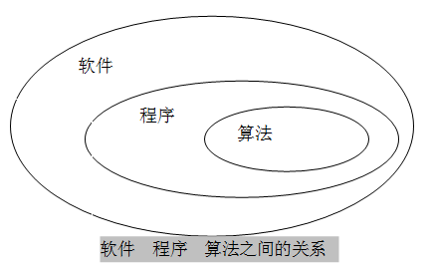
程序、算法、软件之间的关系
程序：算法的计算机实现。用某种编程语言实现。
算法：表示问题的解。
软件：程序+文档

Slide 9
数据类型
数据类型：是指一个值的集合和定义在集合上的操作集合。例如：java的整数类型(Integer),就不仅仅表示整数数值的集合，还包括对整数类型进行的操作集合，加、减、乘、除、模等操作。
我们通常所指的数据类型是某种高级语言支持的基本数据类型。
比如java的基本数据类型：int、double、float、char等等。

Slide 10
抽象数据类型
抽象数据类型：一个数学模型以及定义在这个模型上的一组操作。
看起来抽象数据类型和数据类型的定义基本相同。不同点在于：数据类型通常是指某种高级语言的，而抽象数据类型用户重新设计，一种概念。这里的"抽象"的含义在于数学抽象。

Slide 11
抽象数据类型
原子类型：比如整型
固定聚合类型：比如复数，两个实数确定的次序构成
可变聚合类型：比如汽车类型，构成的成分是不确定的。(因为小轿车、大卡车的构成是不同的)
抽象数据类型抽象的层次越高，那么可复用性也越高。
比如：java中的Object是对所有对象的抽象，那么就可以作为所有类的父类。

Slide 12
抽象数据类型的表示
C语言使用结构体
Java语言使用类

Slide 13

抽象数据类型的表示
分别演示C语言与java语言，定义学生抽象数据类型。
学号：S00001
姓名：张三
性别：男
出生日期：1995-4-20
专业：计算机应用
电子邮箱：zhangsan@126.com
联系方式：西安市高新四路50号

Slide 14

欢迎访问我们的官方网站
www.ibeifeng.com

